Slide 1

HTML5基础

Slide 2
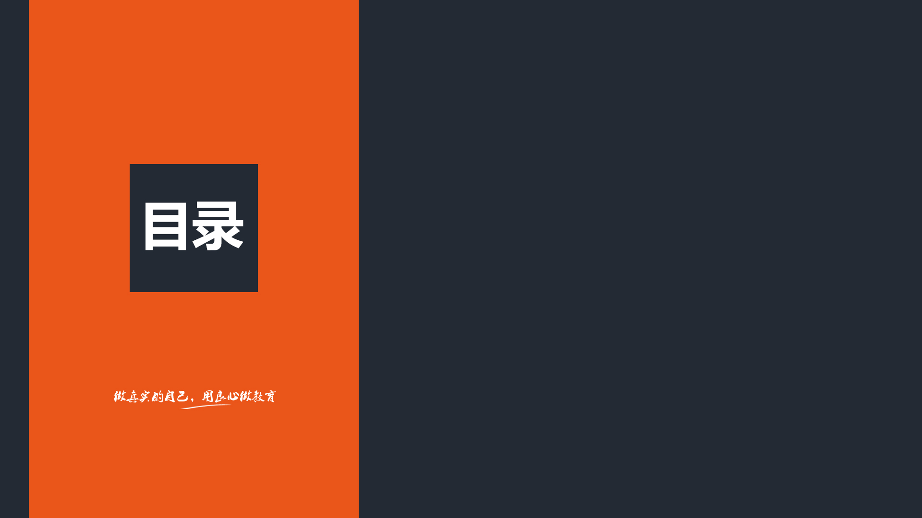

day13-弹性盒模型

Slide 3
1
CSS3-弹性盒模型
2
媒体查询-响应式网站

Slide 4
css基础语法
CSS3-弹性盒模型
弹性盒子是 CSS3 的一种新的布局模式。
CSS3 弹性盒（ Flexible Box 或 flexbox），是一种当页面需要适应不同的屏幕大小以及设备类型时确保元素拥有恰当的行为的布局方式。
引入弹性盒布局模型的目的是提供一种更加有效的方式来对一个容器中的子元素进行排列、对齐和分配空白空间。
弹性盒子由弹性容器(Flex container)和弹性子元素(Flex item)组成。
弹性容器通过设置 display 属性的值为 flex将其定义为弹性容器。
弹性容器内包含了一个或多个弹性子元素。
注意： 弹性容器外及弹性子元素内是正常渲染的。弹性盒子只定义了弹性子元素如何在弹性容器内布局。

Slide 5
css基础语法
CSS3-弹性盒模型
Flex布局是什么？
•Flex是Flexible Box的缩写，意为"弹性布局"，用来为盒状模型提供最大的灵活性。
•任何一个容器都可以指定为Flex布局。
.box{
display: flex;
}
Webkit内核的浏览器，必须加上-webkit-前缀。
.box{
display: -webkit-flex; /* Safari */
display: flex;
}
注意，设为Flex布局以后，子元素的float、clear和vertical-align属性将失效。

Slide 6
css基础语法
CSS3-弹性盒模型
容器的属性
以下6个属性设置在容器上。
•flex-direction
•flex-wrap
•flex-flow
•justify-content
•align-items
•align-content

Slide 7
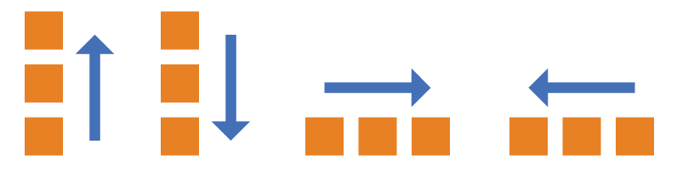
css基础语法
CSS3-弹性盒模型
flex-direction 属性
flex-direction 顺序指定了弹性子元素在父容器中的位置。
•row：横向从左到右排列（左对齐），默认的排列方式。
•row-reverse：反转横向排列（右对齐，从后往前排，最后一项排在最前面。
•column：纵向排列。
•column-reverse：反转纵向排列，从后往前排，最后一项排在最上面

Slide 8
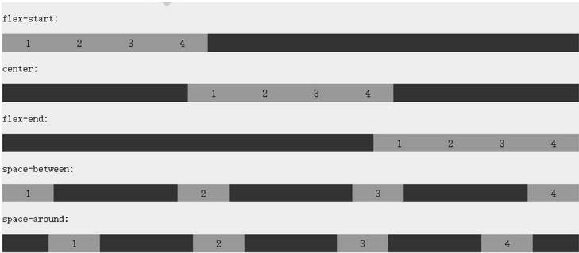
css基础语法
CSS3-弹性盒模型
justify-content 属性
内容对齐（justify-content）属性应用在弹性容器上，把弹性项沿着弹性容器的主轴线（main axis）对齐
•flex-start
•flex-end
•center
•space-between
•space-around

Slide 9
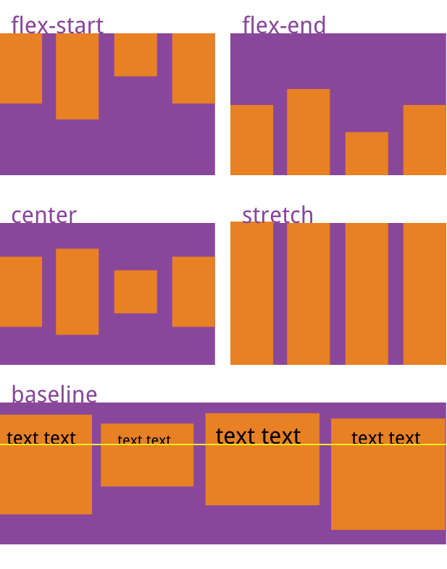
css基础语法
CSS3-弹性盒模型
align-items 属性
align-items 设置或检索弹性盒子元素在侧轴（纵轴）方向上的对齐方式。
•flex-start
•flex-end
•center
•baseline
•stretch（默认值）

Slide 10
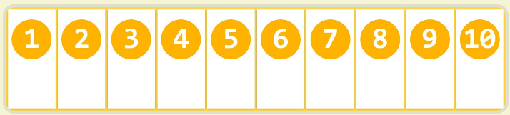
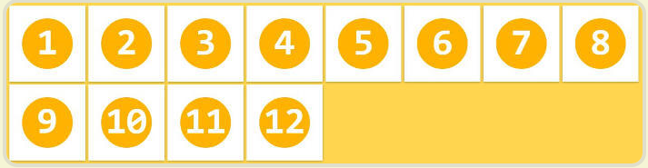
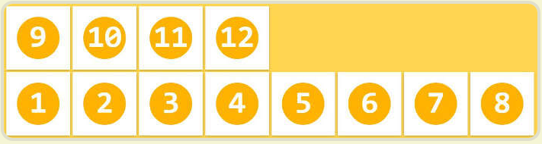
css基础语法
CSS3-弹性盒模型
flex-wrap 属性
flex-wrap 属性用于指定弹性盒子的子元素换行方式。
•nowrap
•wrap
•wrap-reverse

Slide 11
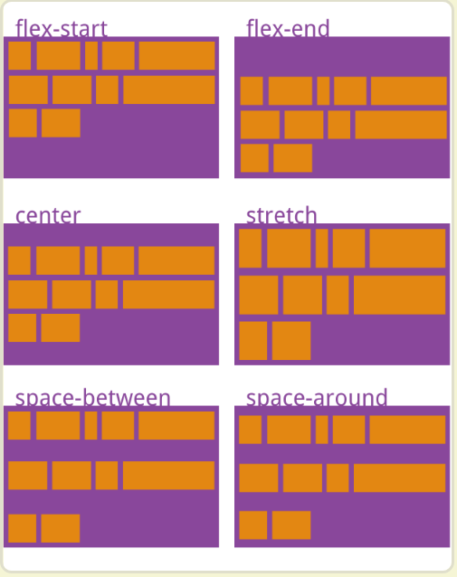
css基础语法
CSS3-弹性盒模型
align-content 属性
用于修改 flex-wrap 属性的行为。类似于 align-items, 但它不是设置弹性子元素的对齐，而是设置各个行的对齐。
•stretch
•flex-start
•flex-end
•center
•space-between
•space-around

Slide 12
css基础语法
CSS3-弹性盒模型
弹性子元素属性
以下6个属性设置在容器上。
•order
•flex-grow
•flex-shrink
•flex-basis
•flex
•align-self

Slide 13
css基础语法
CSS3-弹性盒模型-弹性子元素属性
order属性
order属性定义项目的排列顺序。数值越小，排列越靠前，默认为0。
.item {
order: <integer>;
}

Slide 14
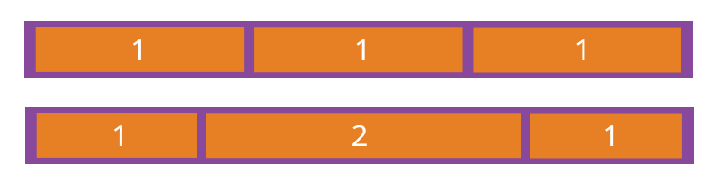
css基础语法
CSS3-弹性盒模型-弹性子元素属性
flex-grow定义弹性盒子元素的扩展比率。
flex-grow属性定义项目的放大比例，默认为0，即如果存在剩余空间，也不放大。
如果所有项目的flex-grow属性都为1，则它们将等分剩余空间（如果有的话）。
如果一个项目的flex-grow属性为2，其他项目都为1，则前者占据的剩余空间将比其他项多一倍。
div{
flex-grow: 2;
}

Slide 15
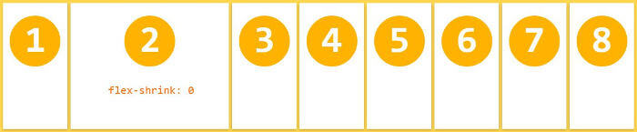
css基础语法
CSS3-弹性盒模型-弹性子元素属性
flex-shrink属性定义了项目的缩小比例，默认为1，即如果空间不足，该项目将缩小。
.item {
flex-shrink: <number>; /* default 1 */
}
如果所有项目的flex-shrink属性都为1，当空间不足时，都将等比例缩小。如果一个项目的flex-shrink属性为0，其他项目都为1，则空间不足时，前者不缩小。
负值对该属性无效。

Slide 16
css基础语法
CSS3-弹性盒模型-弹性子元素属性
flex-basis属性定义了在分配多余空间之前，项目占据的主轴空间（main size）。浏览器根据这个属性，计算主轴是否有多余空间。它的默认值为auto，即项目的本来大小。
.item {
flex-basis: <length> | auto; /* default auto */
}
它可以设为跟width或height属性一样的值（比如300px），则项目将占据固定空间。

Slide 17
css基础语法
CSS3-弹性盒模型-弹性子元素属性
flex属性是flex-grow, flex-shrink 和 flex-basis的简写，默认值为0 1 auto。后两个属性可选。
.item {
flex: none | [ <'flex-grow'> <'flex-shrink'>? || <'flex-basis'> ]
}
该属性有两个快捷值：auto (1 1 auto) 和 none (0 0 auto)。
建议优先使用这个属性，而不是单独写三个分离的属性，因为浏览器会推算相关值。

Slide 18
css基础语法
CSS3-弹性盒模型-弹性子元素属性
align-self
align-self 属性用于设置弹性元素自身在侧轴（纵轴）方向上的对齐方式。
•auto
•flex-start
•flex-end
•center
•baseline
•stretch

Slide 19
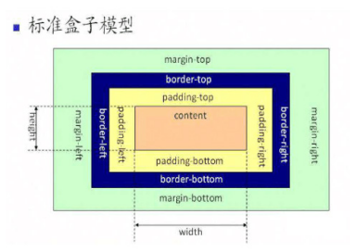
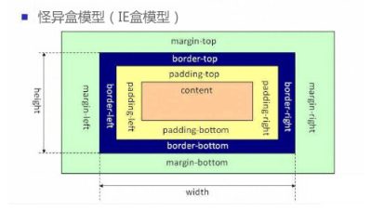
css基础语法
CSS怪异盒子模型
box-sizing 属性允许您以特定的方式定义匹配某个区域的特定元素
content-box
这是由 CSS2.1 规定的宽度高度行为。 宽度和高度分别应用到元素的内容框。 在宽度和高度之外绘制元素的内边距和边框。
border-box
为元素设定的宽度和高度决定了元素的边框盒。 就是说，为元素指定的任何内边距和边框都将在已设定的宽度和高度内进行绘制。 通过从已设定的宽度和高度分别减去边框和内边距才能得到内容的宽度和高度。

Slide 20
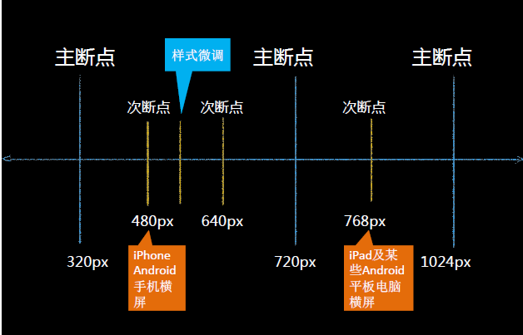
css基础语法
媒体查询
@media only screen and (min-width: 340px) {
body{ background: #ff0; }
}
@media only screen and (min-width: 340px) and (max-width: 640px) {
body{ background: #f00; }
}
@media only screen and (min-width: 640px) and (max-width: 740px) {
body{ background: #0f0; }
}

Slide 21
css基础语法
媒体查询
常见的布局方案
1.固定布局：以像素作为页面的基本单位，不管设备屏幕及浏览器宽度，只设计一套尺寸；
2.可切换的固定布局：同样以像素作为页面单位，参考主流设备尺寸，设计几套不同宽度的布局。通过识别的屏幕尺寸或浏览器宽度，选择最合适的那套宽度布局；
3.弹性布局：以百分比作为页面的基本单位，可以适应一定范围内所有尺寸的设备屏幕及浏览器宽度，并能完美利用有效空间展现最佳效果；

Slide 22
css基础语法
媒体查询
常见的布局方案
4.混合布局：同弹性布局类似，可以适应一定范围内所有尺寸的设备屏幕及浏览器宽度，并能完美利用有效空间展现最佳效果；只是混合像素、和百分比两种单位作为页面单位。
5.响应布局：对页面进行响应式的设计实现，需要对相同内容进行不同宽度的布局设计，有两种方式：pc优先（从pc端开始向下设计）；移动优先（从移动端向上设计）；
无论基于那种模式的设计，要兼容所有设备，布局响应时不可避免地需要对模块布局做一些变化（发生布局改变的临界点称之为断点）

Slide 23
css基础语法
响应式单位
em：参照于父元素font-size进行取值 父元素font-size大小=子元素1em（若子元素也设置了font-size则子元素后续属性使用EM时参照于自身font-size）
rem：参照于HTML font-size HTMLfont-size= 1rem
vw：参照于视口宽度大小 视口1%宽度=1vw
vh：参照于视口高度大小 视口1%高度=1vh

Slide 24
css基础语法
媒体查询
如何识别手机尺寸通过设置meta语句
<meta name="viewport" content="width=device-width,initial-scale=1,minimum-scale=1,maximum-scale=1,user-scalable=no" />
device-width 设备屏幕分辨率的宽度值
initial-scale 设定页面初始缩放比例（0-10.0）
minimum-scale 设定最小缩小比例（0-10.0）
maximum-scale 设定最大放大比例（0-10.0）
user-scalable 设定用户是否可以缩放（yes/no）
input::-webkit-input-placeholder 调节placeholder
document.documentElement.style.fontSize = document.documentElement.clientWidth / 3.2 + 'px';

Slide 25
css基础语法
CSS3 多列
column-count
说明： 属性规定元素应该被分隔的列数
column-gap
说明： 属性规定列之间的间隔大小
column-rule
说明： 设置或检索对象的列与列之间的边框。复合属性。
column-fill
说明： 设置或检索对象所有列的高度是否统一

Slide 26
css基础语法
CSS3 多列
column-span
说明： 设置或检索对象元素是否横跨所有列。
column-width
说明： 设置或检索对象每列的宽度
columns
说明： 设置或检索对象的列数和每列的宽度。
复合属性 <' column-width '> || <' column-count '>
注释： Internet Explorer 10 和 Opera 支持多列属性。 Firefox 需要前缀 -moz-。 Chrome 和 Safari 需要前缀 -webkit-。

Slide 27
css基础语法
解决IOS滚动回弹
break-inside: avoid;
解决瀑布流图片队列文字换列问题
-webkit-overflow-scrolling 属性控制元素在移动设备上是否使用滚动回弹效果.
auto: 使用普通滚动, 当手指从触摸屏上移开，滚动会立即停止。
touch: 使用具有回弹效果的滚动, 当手指从触摸屏上移开，内容会继续保持一段时间的滚动效果。继续滚动的速度和持续的时间和滚动手势的强烈程度成正比。同时也会创建一个新的堆栈上下文。

Slide 28


THANK YOU

